Slide 1
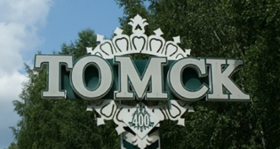
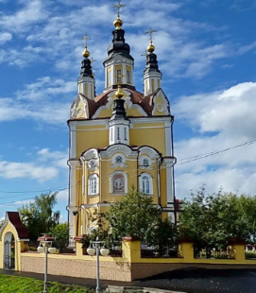
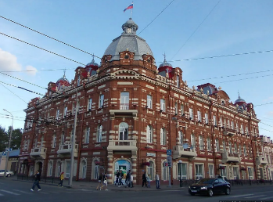
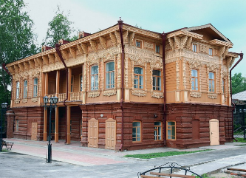
Интеллектуальная игра
«Томск: из прошлого в будущее»

Slide 2
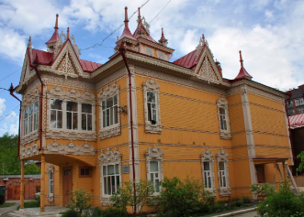
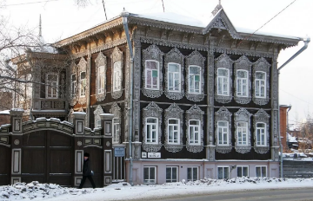
Категории вопросов
Прошлое Томска
Томск настоящий
Улицы и здания Томска
Томские памятники
Томские
имена

Slide 3
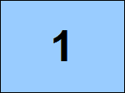
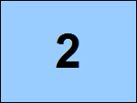
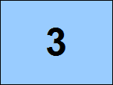
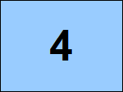
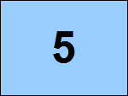
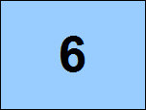
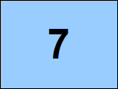
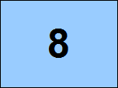
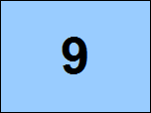
Томск настоящий

Slide 4
Прошлое Томска

Slide 5
Улицы и здания Томска

Slide 6
Томские имена

Slide 7
Томские памятники

Slide 8
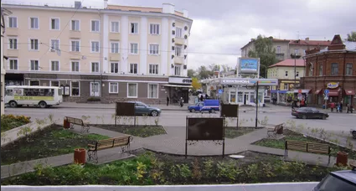
Ответ: Сквер Почтамптский, имеет форма конверта
Вопрос 1. Несколько лет назад на проспекте Ленина, напротив Главпочтампта, был открыт сквер. Как называется этот сквер и форму чего он имеет?

Slide 9
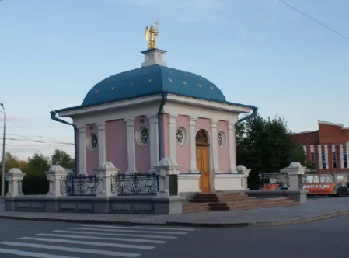
Ответ: Владимир Ильич Ленин
Вопрос 2. Какому политическому деятелю расположен памятник около Иверской часовни Божьей Матери?

Slide 10
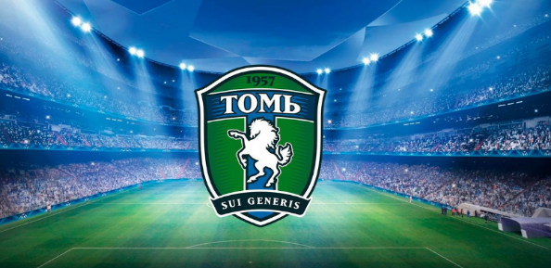
Ответ: футбольный клуб «Томь»
Вопрос 3. Как называется футбольный клуб Томска?

Slide 11
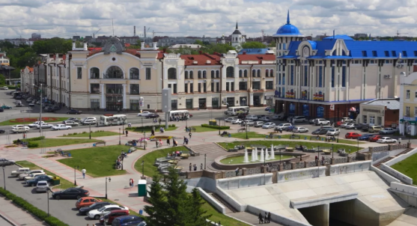
Ответ: Кировский, Ленинский, Октябрьский, Советский
Вопрос 4. На сколько основных районов делится Томск? Назовите их в алфавитном порядке.

Slide 12
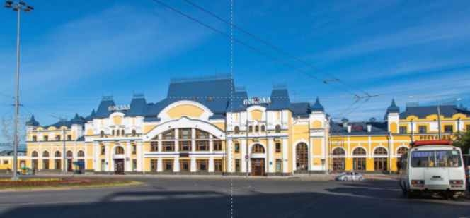
Ответ: Томск – 1, Томск – 2, Томск - грузовой
Вопрос 5. Сколько железнодорожных вокзалов
в Томске? Назовите их.

Slide 13
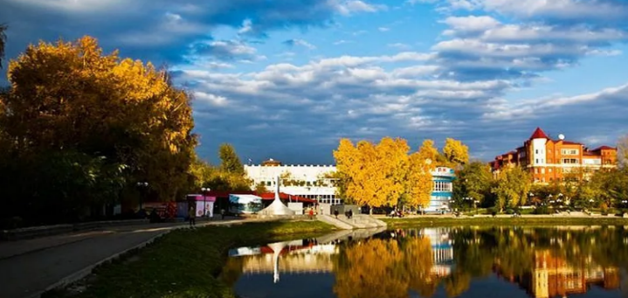
Ответ: Октябрьский
Вопрос 6. В каком районе города находится Белое озеро?

Slide 14
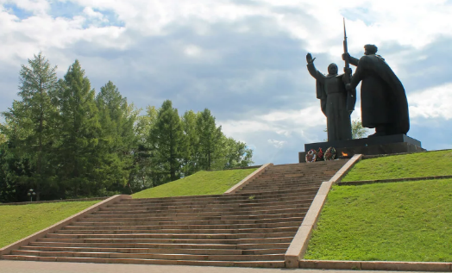
Ответ: Кировский
Вопрос 7. В каком районе города находится Лагерный сад?

Slide 15
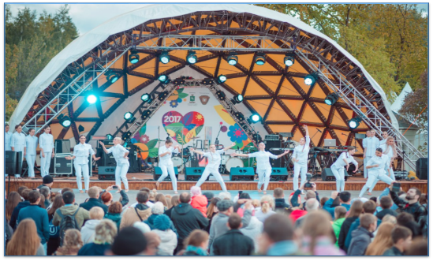
Ответ: День томича; первый день – день Томича, второй – день маленького томича
Вопрос 8. Какой праздник отмечается ежегодно в сентябре в Томске, начиная с 2015 года. На какие дни он делится?

Slide 16
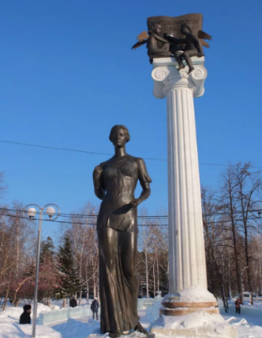
Ответ: Памятник Святой Татьяне – покровительнице студентов и памятник С. М. Кирову)
Вопрос 9. В Томске существуют традиции, связанные с памятниками (их одевают или раскрашивают). Назовите эти памятники.

Slide 17
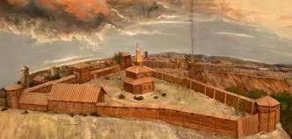
Ответ: в 1604 году на Воскресенской горе
Вопрос 1. В каком году был основан город Томск?
На какой горе был построен Томский острог?

Slide 18
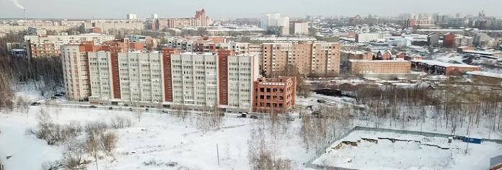
Ответ: район Каштак; на горе было расположено кладбище, на котором хоронили пленных шведов
Вопрос 2. Какой современный район Томска в 18 веке назывался «Шведской горкой»? Почему?

Slide 19
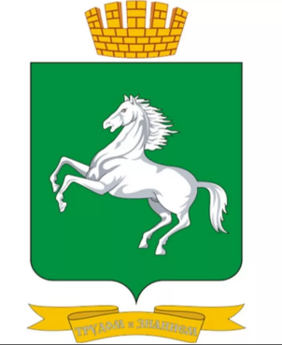
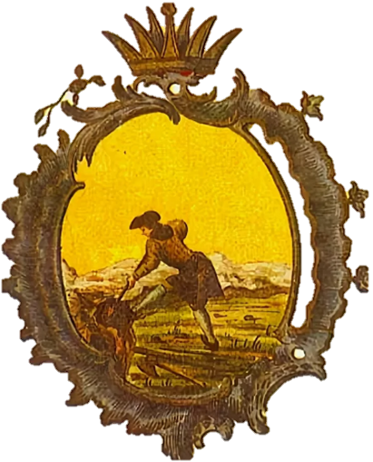
Ответ: рудокоп в рудокопне
Вопрос 3. Кто или что было изображено на первом томском гербе?

Slide 20
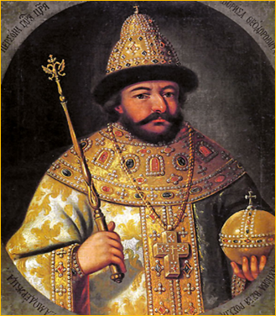
Ответ: царь Борис Годунов
Вопрос 4. Кому из русских царей били челом сибирские татары с просьбой поставить крепость на берегу Томи?

Slide 21
Ответ: в Томске была учреждена ямщицкая служба, томские татары занимались разведением коней; зеленый цвет обозначает бескрайние леса, белый – снега)
Вопрос 5. Почему на гербе Томска изображен конь? Что обозначат белый и зеленый цвет на гербе?

Slide 22
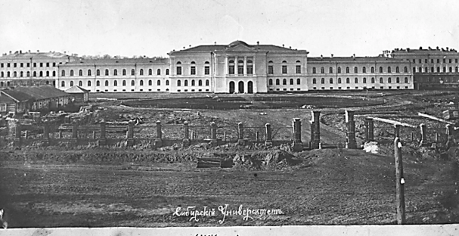
Ответ: Первый Сибирский Императорский Университет, сейчас – Томский Государственный Университет
Вопрос 6. Первое учебное заведение за Уралом появилось в Томске. Назовите его.

Slide 23
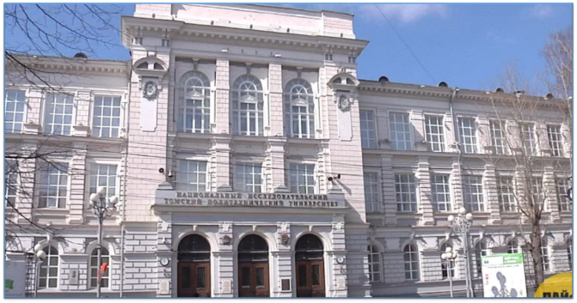
Ответ: Томский Технологический Институт Императора Николая II)
Вопрос 7. Какой институт был открыт в Томске в 1900 году?

Slide 24
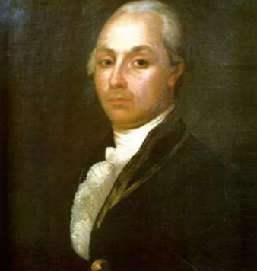
Ответ: изготовил и запустил воздушный шар
Вопрос 8. Русский писатель А.Н. Радищев в 1797 году, направляясь в ссылку, остановился в доме томского коменданта Томаса де Вильнева. Прожив в Томске всего две недели, Радищев успел удивить жителей нашего города. Что он сделал?

Slide 25
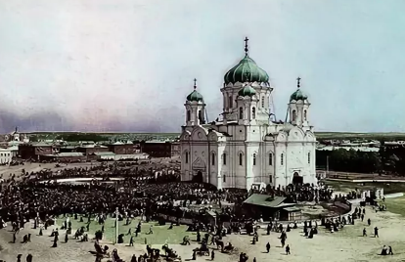
Ответ: Троицкий кафедральный собор располагался на территории Новособорной площади. Незадолго до окончания строительства обвалилась крыша, многие строители погибли. Руины храма находились на площади 30 лет.)
Вопрос 9. Один из соборов Томска строили 55 лет. Назовите его. Где он располагался? Почему так долго длилось строительство?

Slide 26
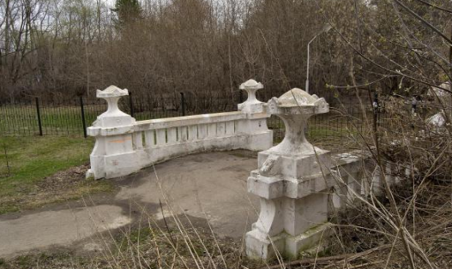
Ответ: речка Медичка
Вопрос 1. Как называется речка, мост через которую расположен в Университетской роще?

Slide 27
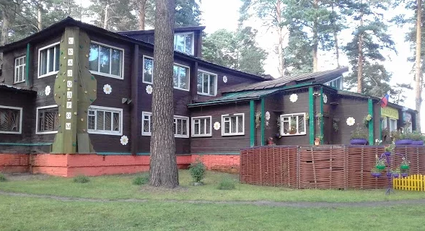
Ответ: Сосновый бор. В этом районе располагаются Лыжная база и Психиатрическая больница)
Вопрос 2. Назовите район, который получил свое название по расположению в лесной зоне? Чем знаменит этот район?

Slide 28
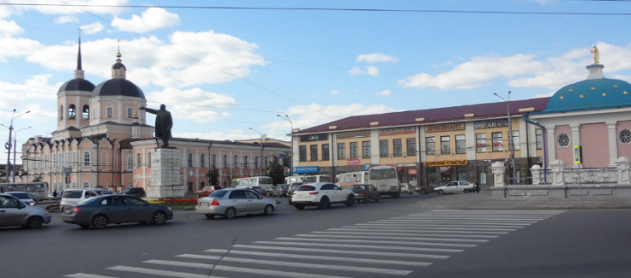
Ответ: длина проспекта Ленина примерно 8200 м; его границы - улицы Нахимова и Профсозная)
Вопрос 3. Какую протяженность имеет главный проспект города? От какой и до какой улицы он располагается?

Slide 29
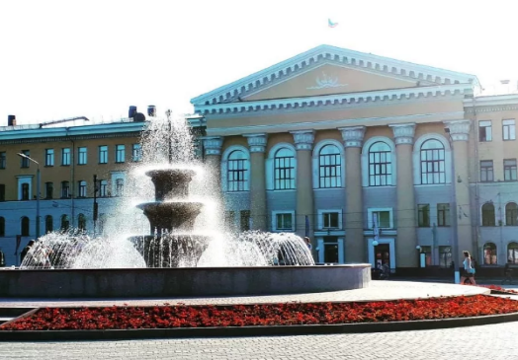
Ответ: на площади Новособорной
Вопрос 4. На какой площади находится главный фонтан города?

Slide 30
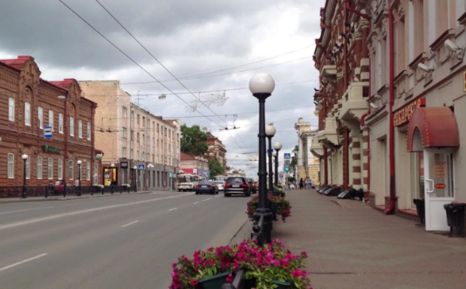
Ответ: Тимирязевская, Садовая, Университетская, Почтамптская, Миллионная, Богоявленская, Ленинская
Вопрос 5 . Перечислите названия, которые принадлежали проспекту Ленина в разное время (минимум 3).

Slide 31
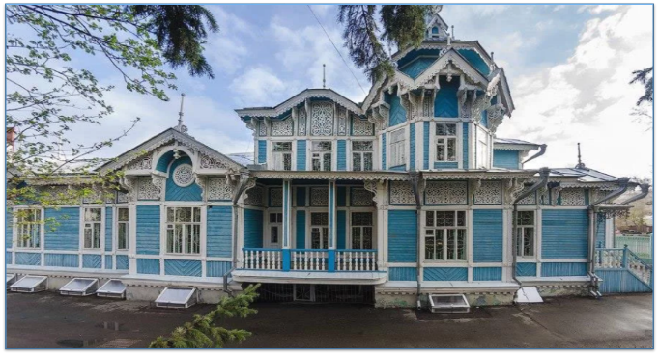
Ответ: Дом с шатром или Особняк купца Голованова; сейчас в нем находится Российско-немецкий центр
Вопрос 6. Как называется этот дом? Что в нем сейчас располагается?

Slide 32
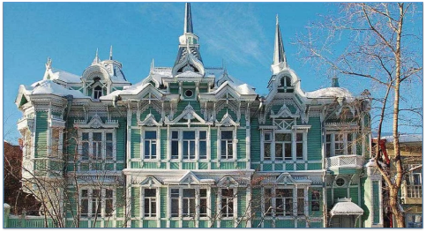
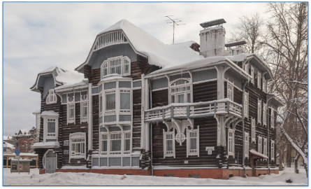
Ответ: особняк Хомича - 1)
2)
Вопрос 7. Какой особняк, хоть и косвенно, но связан с именем А.М. Волкова?

Slide 33
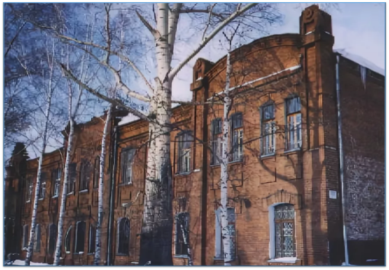
Ответ: располагается в районе Заозерье - за озером
Вопрос 8. Почему школа № 16 называется Заозерной?

Slide 34
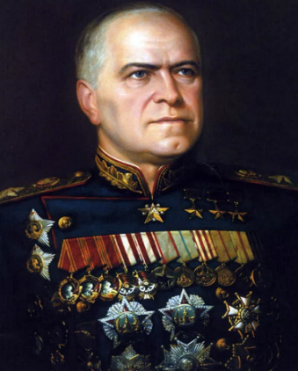
Ответ: правда. Находится в районе Каштак - 1
Вопрос 9. В Томске есть площадь имени маршала СССР, маршала победы, Жукова Г.К., так ли это?

Slide 35
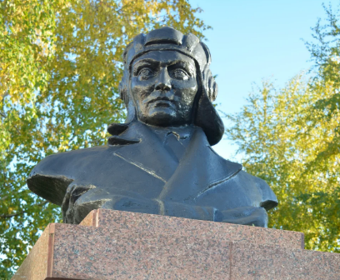
Ответ: на собственные деньги Мария Октябрьская построила танк «Боевая подруга», на котором воевала на фронтах Великой Отечественной войны)
Вопрос 1. Именем Марии Октябрьской в Томске названа гимназия № 24. Чем знаменита эта томичка?

Slide 36
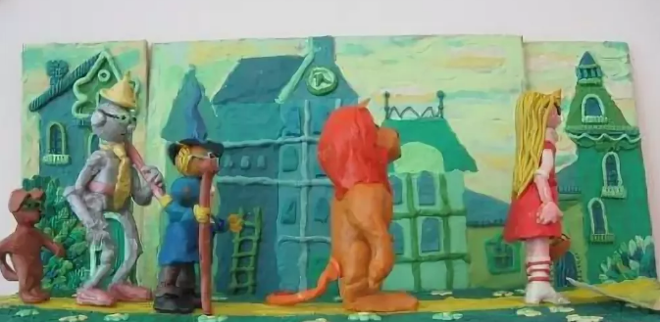
Ответ: Алекснадру Мелентьевичу Волкову; крыши домов и водосточные трубы в Томске по указу Томкого Губернатора были покрашены в зеленый цвет, благодаря чему в солнечный день город казался изумрудным
Вопрос 2. Какому русскому писателю Томск показался изумрудным? Почему?

Slide 37
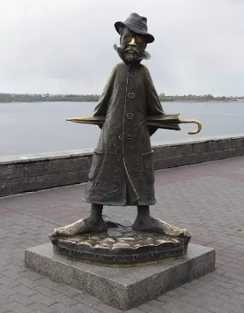
Ответ: Антону Павловичу Чехову
Вопрос 3. Какому выдающемуся русскому писателю поставлен шутливый памятник на берегу реки Томи?

Slide 38
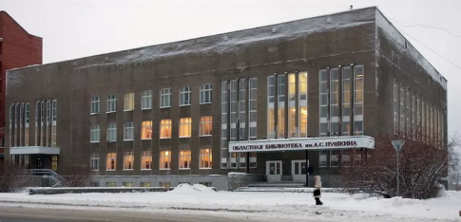
Ответ: Александра Сергеевича Пушкина
Вопрос 4. Чье имя носит главная библиотека города?

Slide 39
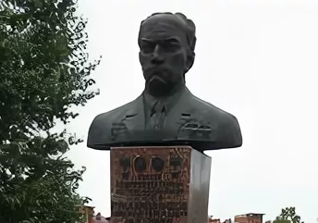
Ответ: Николай Николаевич Рукавишников
Вопрос 5. Назовите знаменитого томского космонавта.

Slide 40
Ответ: А.С. Пушкин, А.П. Чехов, В.И. Ленин, Н.Н. Рукавишников, С.М. Киров, В.А. Обручев
Вопрос 6. Назовите 5 памятников Томска, посвященных знаменитым людям

Slide 41
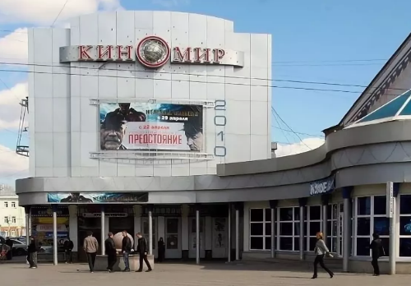
Ответ: Максима Горького
Вопрос 7. Имя какого русского писателя в советское время носил кинотеатр «Киномир»?

Slide 42
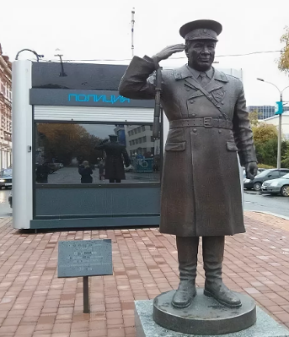
Ответ: Н.Н. Путинцев - патрульный постовой; его пост располагался напротив кинотеатра им. А.М. Горького; на этом месте простоял более 40 лет
Вопрос 8. Чем известен Николай Николаевич Путинцев?

Slide 43
Ответ: полковник Федор Матвеевич Зинченко
Вопрос 9. Первым комендантом Рейхстага в Берлине после Победы в мае 1945 года стал томич. Назовите его имя.

Slide 44
Ответ: гостиница «Томск» в районе Томск – 1; занесен в книгу рекордов Гинесса, как самый маленький памятник в мире
Вопрос 1. Где в Томске находится памятник Лягушке-путешественнице? Чем он знаменит?

Slide 45
Ответ: Алексей
Вопрос 2. Как зовут мальчика в капусте, которого можно увидеть на проспекте Ленина около Роддома № 1

Slide 46
Ответ: домашние тапочки
Вопрос 3. Какой памятник встречает гостей на крыльце гостиницы «Томск»?

Slide 47
Ответ: Родина – мать вручает сыну оружие
Вопрос 4. Какой мемориал находится в Лагерном Саду?

Slide 48
Ответ: фразы из мультфильма «Жил-был пес»
Вопрос 5. Что говорит Волк – памятник, если его погладить по брюху?

Slide 49
Ответ: кедровке
Вопрос 6. В Игуменском парке есть памятник птице. Какой?

Slide 50
Ответ: он отполирован, его трут, чтобы сбылись желания
Вопрос 7. Почему у памятника Чехову блестит нос?

Slide 51
Ответ: Аллея Победы
Вопрос 8. На Новособорной есть аллея, на которой находятся три стелы и памятник труженикам тыла. Как называется эта аллея?

Slide 52
СПАСИБО ЗА ВНИМАНИЕ

